Slide 1
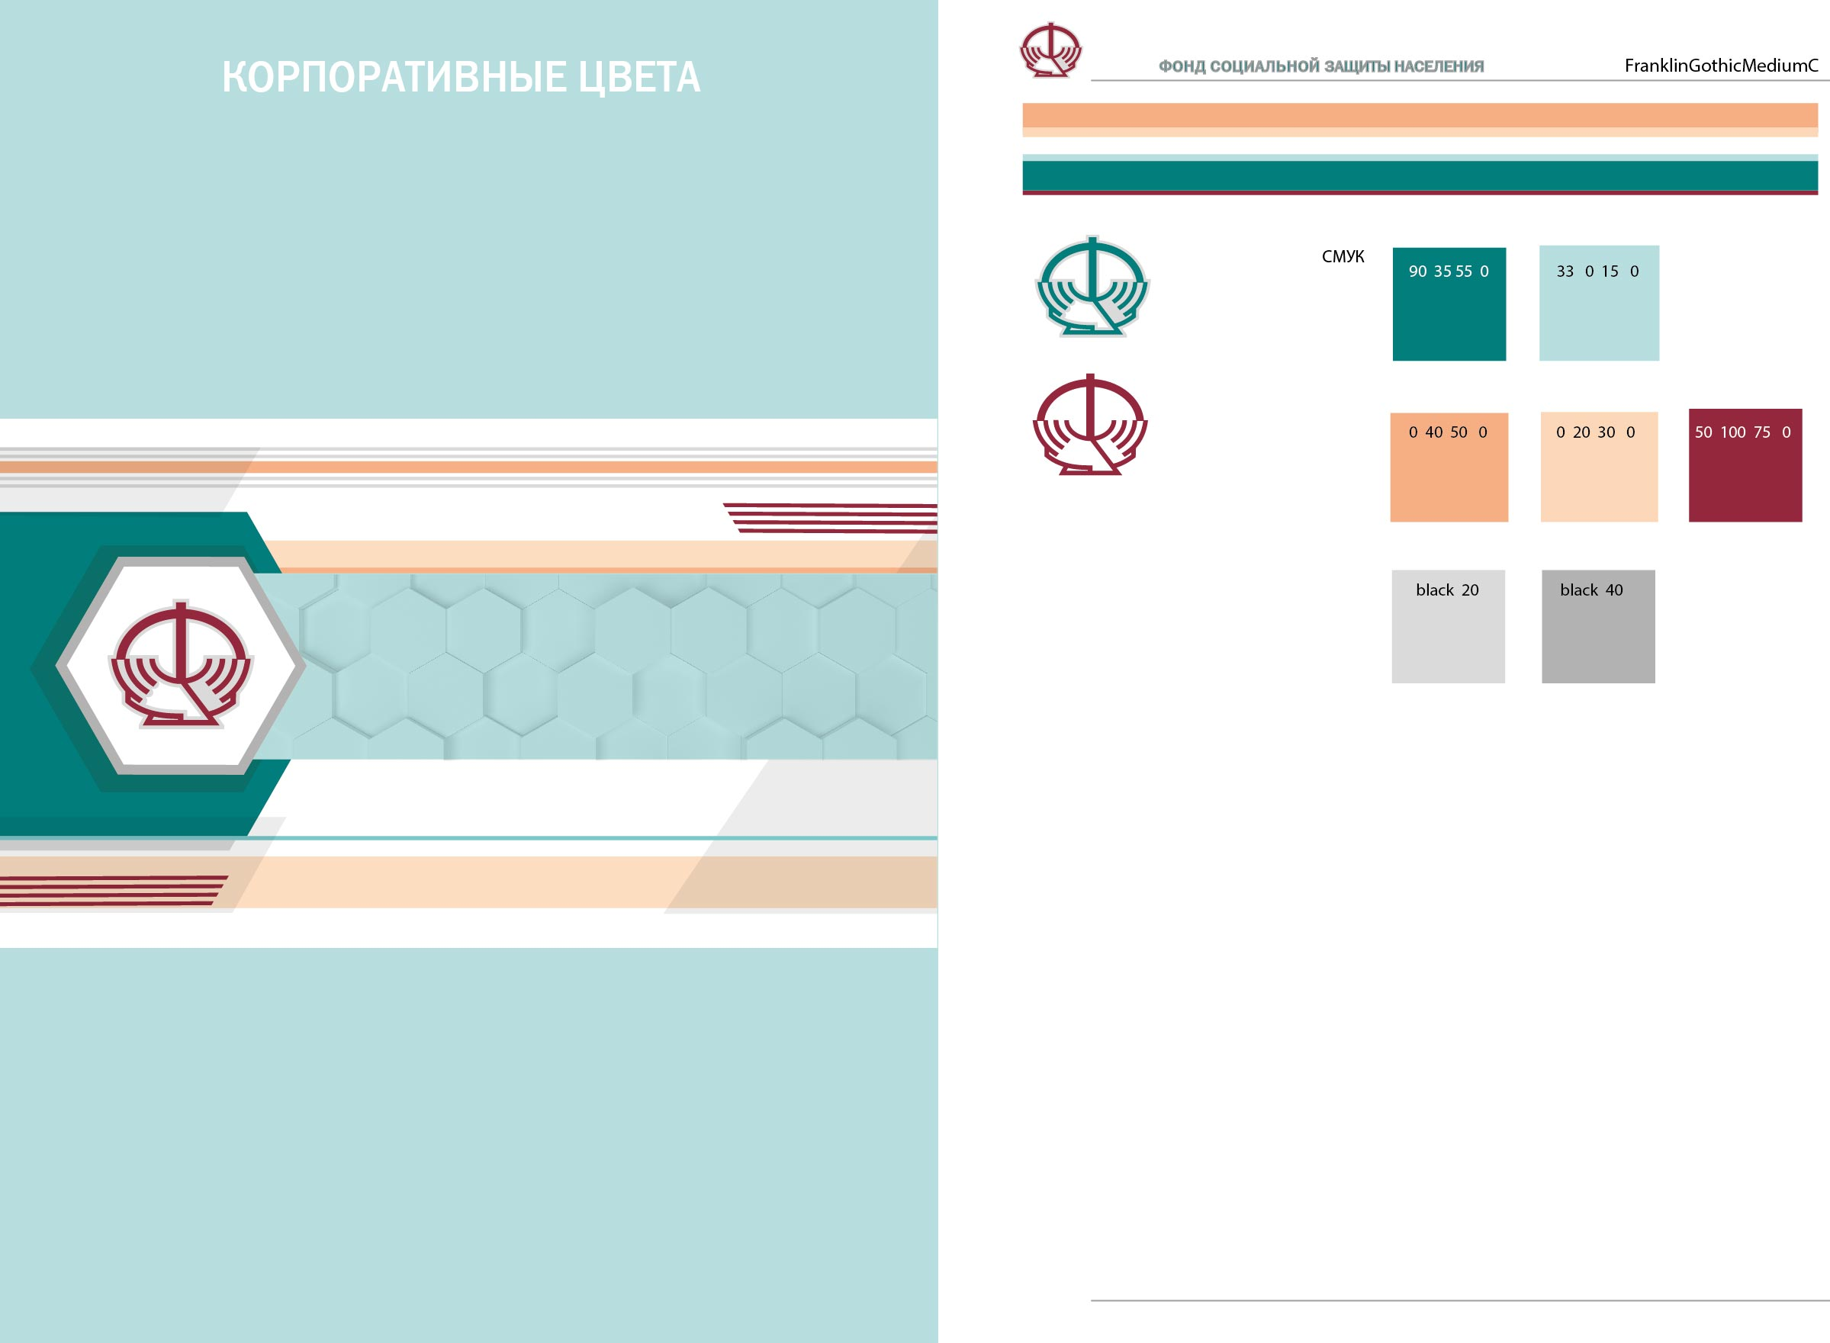
ФОНД СОЦИАЛЬНОЙ ЗАЩИТЫ НАСЕЛЕНИЯ
МИНИСТЕРСТВА ТРУДА И СОЦИАЛЬНОЙ ЗАЩИТЫ
РЕСПУБЛИКИ БЕЛАРУСЬ
Профессиональное пенсионное страхование
г. Минск
2022

Slide 2
С 1 января 2009 года в Республике Беларусь действует профессиональное пенсионное страхование
уплата взносов на ППС за работников, занятых в особых условиях труда и отдельными видами профессиональной деятельности;
формирование пенсионных сбережений за счет уплаченных взносов;
использование этих средств для выплаты пенсий за работу в особых условиях труда.
Закон Республики Беларусь от 05.01.2008 № 322-З «О профессиональном пенсионном страховании»
2

Slide 3
30
Количество страхователей и застрахованных лиц, на которых открыта
профессиональная часть индивидуальных лицевых счетов
Количество страхователей - 10 059
тыс.

Slide 4
Структура рабочих мест с особыми условиями труда
для целей профессионального пенсионного страхования по состоянию
на 1 января 2023 года
32
Всего рабочих мест по республике: 385 569

Slide 5
Досрочная профессиональная пенсия
В размере суммы пенсионных сбережений на число месяцев досрочного пенсионного периода застрахованного лица
Дополнительная профессиональная пенсия
В размере бюджета прожиточного минимума в среднем на душу населения, действующего в месяце, за который она выплачивается.
2

Slide 6
Важно!
Пенсия не наследуется
Средний размер профессиональной пенсии, участников с 2009 г.
Виды пенсии | Размер пенсии при участии в ППС 13 лет (руб.) | Период получения
Досрочная пенсия | 49 | 5 лет
Дополнительная пенсия | 341 (БПМ) | 8 месяцев

Slide 7
С 1 января 2014 года в Республике Беларусь
внесены дополнения, совершенствующие профессиональное пенсионное страхование, посредством предоставления дополнительных пенсионных гарантий отдельным категориям работников, занятых на работах в особых условиях труда.
Доплата к заработной плате
(вместо профессионального пенсионного страхования)
Указ Президента Республики Беларусь от 25.09.2013 № 441 «О некоторых вопросах профессионального
пенсионного страхования и пенсионного обеспечения"
2

Slide 8
Доплата к заработной плате
размер доплаты определяется работодателем. Размер доплаты не может быть менее суммы взносов на ППС;
выбор работником ежемесячной доплаты оформляется путем подачи работодателю письменного заявления;
в заявлении работник указывает сведения о периодах специального стажа работы до 1 января 2009 года;
форма заявления работника на доплату, порядок его подачи, регистрации и хранения определяются локальным нормативным правовым актом работодателя.
2

Slide 9
Профессиональное пенсионное страхование медецинских работников
Заработная плата | Средняя заработная плата (руб.) | Сумма взносов на ППС 4% (руб.) | Ежемесячная доплата к зарплате, при отказе от уплаты взносов на ППС (руб.)
Средняя зарплата по учреждению | 1 500 | 60 | 60
Педагог со стажем | 2 000 | 80 | 80

Slide 10
ИНФОРМАЦИОННО-РАЗЪЯСНИТЕЛЬНАЯ РАБОТА
1
Ежегодное информирования работников (с участием представителей территориальных органов Фонда) о нормах законодательства о профессиональном пенсионном страховании и праве на ежемесячную доплату
2
Персональное информирование вновь поступающих работников о праве на ежемесячную доплату
3
Информирование работников о новом виде пенсионного обеспечения - добровольное страхование дополнительной накопительной пенсии с участием государства

Slide 11


Slide 12
Участники системы добровольного страхования дополнительной накопительной пенсии
прямые
Работающие граждане – страхователи
За которых работодателем уплачиваются страховые взносы на пенсионное страхование в бюджет фонда, при условии, что на дату начала срока дополнительного накопительного пенсионного страхования до достижения ими общеустановленного пенсионного возраста остается не менее 3 лет
«Стравита» - страховщик
Осуществляющий дополнительное пенсионное страхование
косвенные
Работодатели
Плательщики взносов, определенные в Законе Республики Беларусь от 15 июля 2021 г. № 118-З «О взносах в бюджет государственного внебюджетного фонда социальной защиты населения Республики Беларусь» как работодатели
Фонд социальной защиты населения
Государственный орган участвующий в формировании пенсионных сбережений страхователей путем снижения размера взносов работодателя в бюджет фонда

Slide 13
Требования для определения права на накопление пенсии
1. Наличие работодателя
2. Работодатель:
не находится в процессе ликвидации;
экономической несостоятельности (банкротства)
3. Возраст на момент начала участия в системе накопления:
для женщин до 55 лет;
для мужчин до 60 лет
4. Работник не является инвалидом I или II группы

Slide 14
Что необходимо сделать работающим гражданам, желающим участвовать
в дополнительном накопительном пенсионном страховании
1
Подать заявление государственным предприятием «Стравита» для заключения договора дополнительного накопительного пенсионного страхования
2
Определить: тариф по договору дополнительного накопительного пенсионного страхования; период выплаты пенсии (5 или 10 лет)
3
Заключить договор дополнительного накопительного пенсионного страхования с государственным предприятием «Стравита»
4
Уведомить работодателя о том, что заключен договор дополнительного накопительного пенсионного страхования

Slide 15
Особенности системы добровольного страхования накопительной пенсии
1.Договор заключается работающим гражданином,
у которого до достижения общеустановленного пенсионного возраста остается не менее 3 лет
2.Выплата накопленной пенсии осуществляется
в течение 5 либо 10 лет
3.Граждане вправе приостанавливать (возобновлять) участие в добровольном страховании накопительной пенсии
4.Граждане вправе один раз
в год менять размер страхового тарифа
5.Невыплаченная сумма накопленной пенсии наследуется

Slide 16
Что необходимо сделать работодателю, в случае участия работника
в дополнительном накопительном пенсионном страховании
1
Перечислять страховые взносы в РУСП «Стравита»
за работника, изъявившего желание участвовать
в системе добровольного накопительного страхования»
2
Предоставлять в РУСП «Страивта» ежемесячно реестры участников, начисленных сумм выплат и платежей
3
Не позднее 5 рабочих дней уведомить РСУП «Стравита»
о расторжении трудового договора, гражданско-правового договора с работником
4
Вести учет начисленных и перечисленных страховых взносов в РУСП «Стравита»

Slide 17
Что необходимо сделать РУСП «Стравита», в случае участия работающего гражданина в дополнительном накопительном пенсионном страховании
1
Заключить договор, выдать работающему гражданину страховое свидетельство, открыть именной
лицевой счет
2
Собирать, вести учет и капитализировать поступающие страховые взносы
3
Ежемесячно предоставлять в Фонд социальной защиты населения реестры участников, начисленных сумм выплат и платежей
4
Осуществлять выплату дополнительной
накопительной пенсии

Slide 18
Важно!
Получая половину доплаты зарабатываем дополнительную накопительную пенсию в размере не менее пенсии ППС;
Пенсия наследуется
Добровольное страхование дополнительной накопительной пенсии
Заработная плата | Средняя заработная плата (руб.) | Страховой тариф 2+2 % (руб.) | Остаток ежемесячной доплаты в заработную плату (руб.)
Средняя зарплата по учреждению | 1 500 | 30(работник) + 30 (ФСЗН) | 30
Врач со стажем | 2 000 | 40(работник) + 40 (ФСЗН) | 40

Slide 19
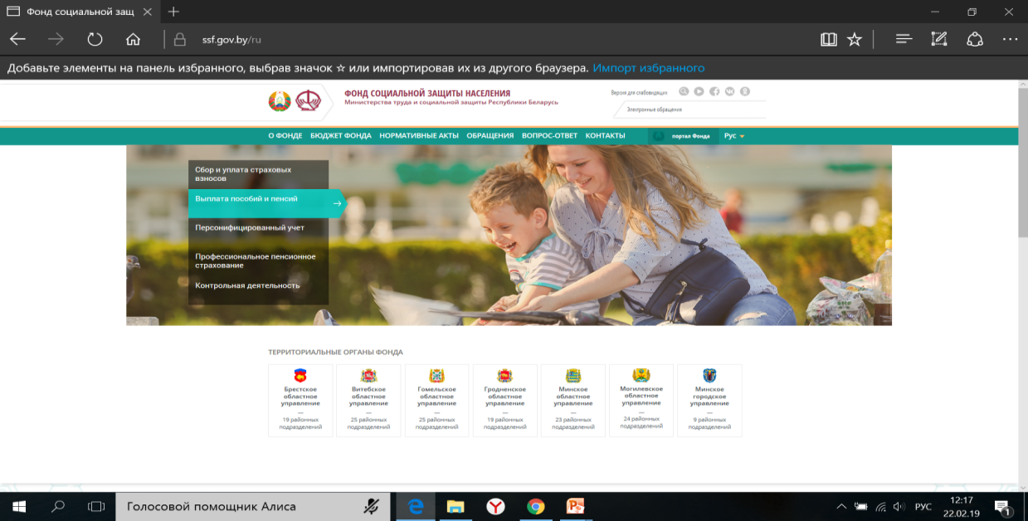

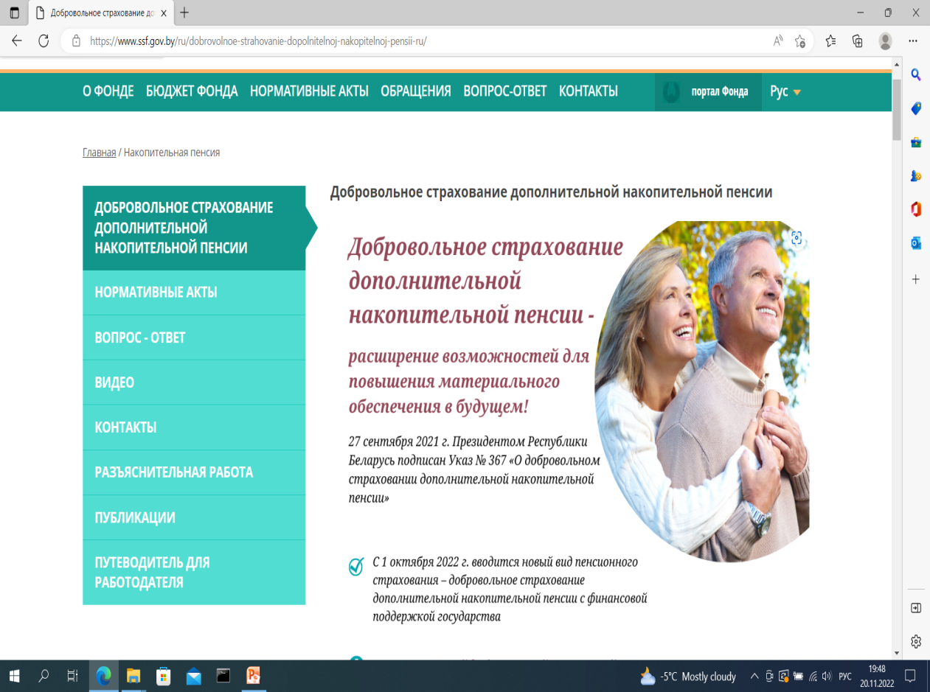

Информирования общественности
Мы в 7 социальных сетях –
группа «ФСЗН официально, просто и доступно»
сайт Фонда: ssf.gov.by http://ssf.gov.by
Более 6,6 тыс. подписчиков

Slide 20
Контакты органов Фонда социальной защиты населения для подробных консультаций и дополнительных пояснений
Многофункциональный центр обслуживания
Почтовый адрес:
220012, г. Минск, ул. Толбухина, 6 (1 этаж)
Режим работы: Понедельник – пятница: 8.30 – 13.00, 14.00 - 17.30
Телефон:+ 375 (17) 352-05-01

